Slide 1



МИНОБРНАУКИ РОССИИ
Санкт-Петербургский политехнический университет Петра Великого
Институт прикладной математики и механики
Кафедра «Теоретическая механика»
ВЫПУСКНАЯ КВАЛИФИКАЦИОННАЯ РАБОТА
на соискание академической степени
МАГИСТРА
«Моделирование давления инициации трещины гидроразрыва пласта на нагнетательной скважине в пороупругой постановке»
Выполнил студент гр. 23642/4 Кабанова П.К.
Научный руководитель Суслова И.Б., к.ф.-м.н., доцент кафедры
«Теоретическая механика» СПбПУ
Кураторы Падерин Г.В., Шель Е.В.,
ООО «Газпромнефть НТЦ»
Санкт-Петербург
2019

Slide 2
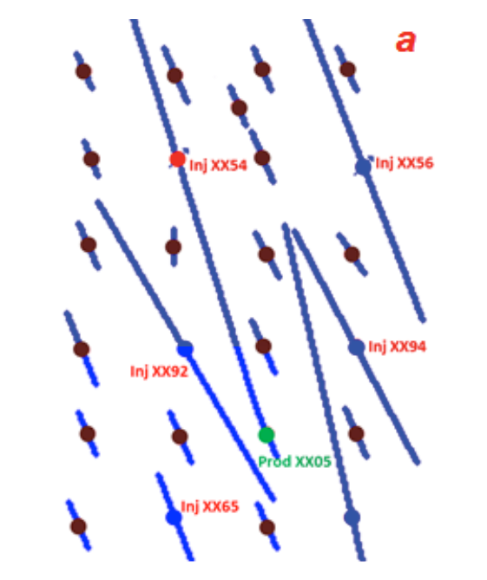
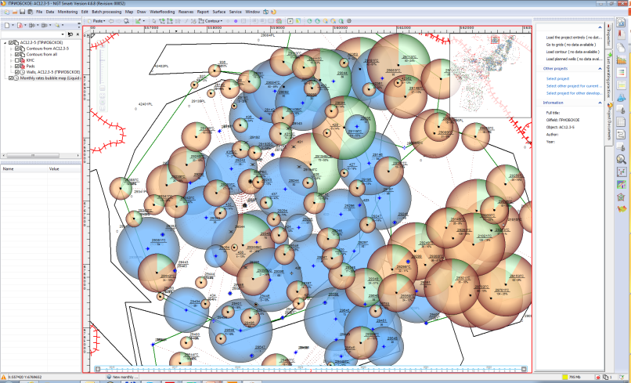
Актуальность
Обнаружение эффекта автоГРП* является важным при выявлении причин обводнения продукции, выборе системы разработки, планировании заводнения.
Эффективность добычи
Система заводнения
Перевод добывающих скважин в нагнетание
Но: ГРП на добывающих скважинах
Риск автоГРП*
*АвтоГРП – эффект самопроизвольного роста трещин вследствие закачки жидкости под высоким давлением.
Давлетбаев А.Я., Байков В.А., Бикбулатова Г.Р., Асмандияров Р.Н., Назаргалин Э.Р., Слабецкий А.А., Нуриев. Промысловые исследования по изучению самопроизвольного развития техногенных трещин в нагнетательных скважинах. SPE-171232-RU, 2014.

Slide 3
Цели, задачи
Цель исследования:
моделирование давления инициации трещины на нагнетательной скважине с учетом пороупругих эффектов методом численного моделирования.
Задачи:
Обзор литературы про проблематике обнаружения, контроля и моделирования трещин автоГРП.
Построение физико-математической модели задачи.
Численная реализация задачи:
гидродинамической части;
пороупругой части.
Валидация модели на конечно-элементном решении.
Поиск критерия распространения трещины.
Поиск критического давления жидкости в скважине.
Исследование зависимости критического давления от параметров пласта и разработки.

Slide 4
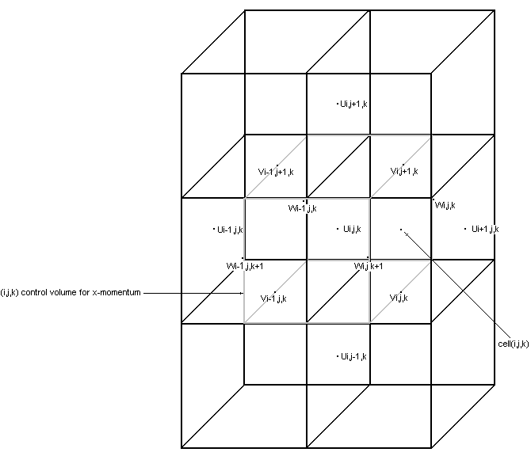








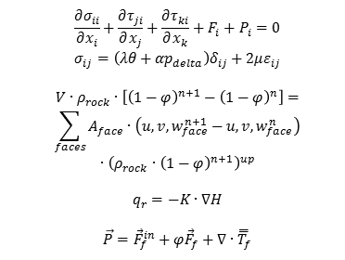
Методы моделирования трещин автоГРП
Аналитические подходы ^{1,2}
Приближения
Учет пороупругости
Параметры распространения трещины
Задание вида решения на давление
Плоско-деформированная постановка
Бесконечные границы
Эллиптические координаты
$$s_{h}=s_{hi}+∆σ_{yp}+∆σ_{yT}$$
$$w_{f}=\frac{2\left(1−ν^{2}\right)L_{f}}{E}\left(p_{f}−s_{h}−\frac{λ}{1+2λ}A(p_{f}−p_{e})\right)$$
$$∆σ_{ypD}^{(ps)}=\frac{1}{2}∆p_{D}\left(o\right)−\frac{1}{4}$$
$$p_{foc}=s_{h}+\frac{λ}{1+2λ}A(p_{foc}−p_{e})$$
$$∆σ_{xpD}^{(ps)}=\frac{1}{2}∆p_{D}\left(o\right)+\frac{1}{4}$$
$$p_{fp}=p_{foc}+ \frac{K_{Icr}/\sqrt{πL_{f}}}{\left(1−\frac{λ}{1+2λ}A\right)}$$
Численные подходы ^{3,4}
Совместное решение полной замкнутой системы
Последовательное гидродинамическое и геомеханическое моделирование
$$\frac{∂σ_{ii}}{∂x_{i}}+\frac{∂τ_{ji}}{∂x_{j}}+\frac{∂τ_{ki}}{∂x_{k}}+F_{i}+P_{i}=0$$
$$σ_{ij}=\left(λθ+αp_{delta}\right)δ_{ij}+2με_{ij}$$
$$V∙ρ_{rock}∙\left[{\left(1−φ\right)}^{n+1}−{\left(1−φ\right)}^{n}\right]=$$
$$\sum_{faces}{A_{face}∙\left(u, v, w_{face}^{n+1}−{u, v, w}_{face}^{n}\right)}$$
$$∙{\left(ρ_{rock}∙{\left(1−φ\right)}^{n+1}\right)}^{up}$$
$$q_{r}=−K∙∇H$$
$$\vec{P}={\vec{F}}_{f}^{in}+φ{\vec{F}}_{f}+∇∙\overset{̿}{T_{f}}$$
ГД моделирование
ГМ моделирование
Проверка критерия роста трещины
1.Hagoort J. Waterflood-induced hydraulic fracturing. PhD. Thesis, Delft Technical University, 1981. 244 p.
2. Koning E.J.L. Fractured water-injection wells. Analytical modelling of fracture propagation. SPE 14684, 1985.
3. Dikken B.J. and Niko H. Waterflood-Induced Fractures: A Simulation Study of Their Propagation and Effects on Waterflood Sweep Efficiency, Sept. 8-11, 1987.
4. Clifford P. J. Simulation of waterflood fracture growth with coupled fluid flow, temperature and rock elasticity. 1989. P. 23-44.

Slide 5
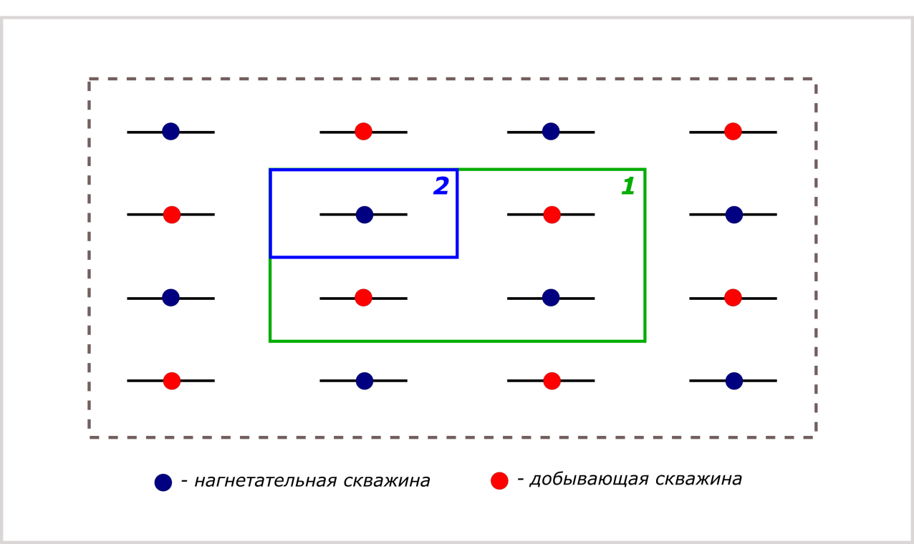
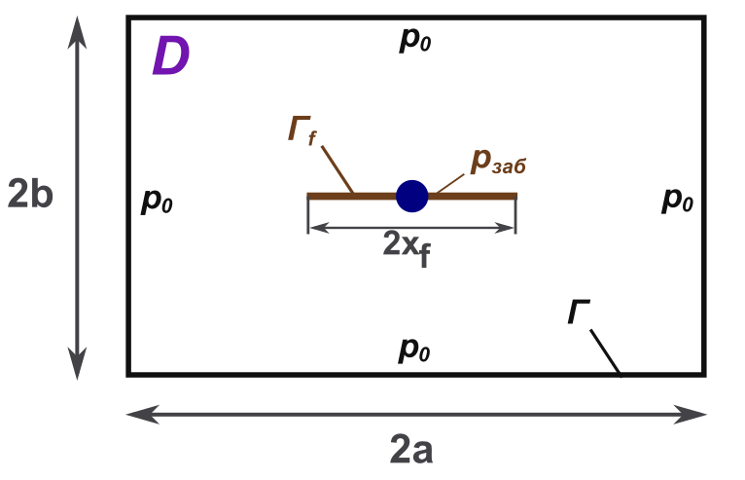
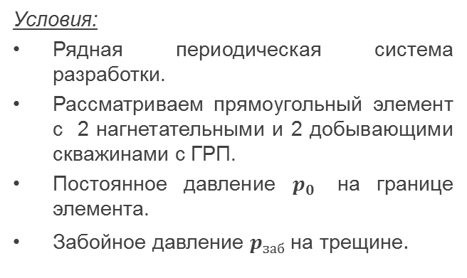



Постановка задачи
а)
Условия:
Рядная периодическая система разработки.
Рассматриваем прямоугольный элемент с 2 нагнетательными и 2 добывающими скважинами с ГРП.
Постоянное давление $p_{0}$ на границе элемента.
Забойное давление $p_{заб}$на трещине.
Основной алгоритм:
а) Элемент разработки: 1 – область расчета пороупругой задачи; 2 – область расчета гидродинамической задачи
I. Решение гидродинамической задачи:
$$\frac{∂p}{∂t}+κ∆p=0$$
б)
II. Решение пороупругой задачи:
$${∂_{j}σ}_{ij}=0$$
$$σ_{ij}={σ_{ij}^{}}_{}^{0}+\left(λθ+αp_{delta}\right)δ_{ij}+2με_{ij}$$
III. Критерий роста трещины
б) Область расчета задачи гидродинамики с граничными условиями.

Slide 6
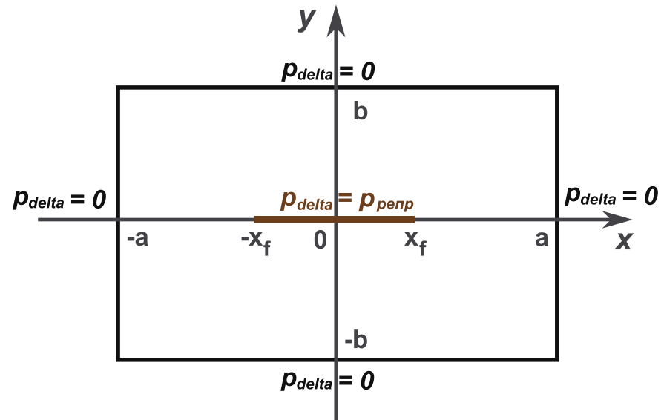

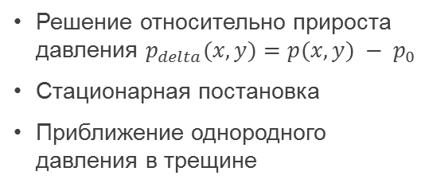
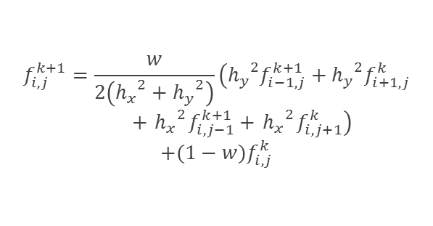

Решение задачи гидродинамики
Решение относительно прироста давления $p_{delta}(x,y)=p(x,y) − p_{0}$
Стационарная постановка
Приближение однородного давления в трещине
Метод
Численное решение системы:
прямым методом (LU-разложение) или
итерационным методом с использованием конечно-разностных схем
Область расчета задачи гидродинамики с граничными условиями для прироста давления $p_{delta}(x,y)$
Математическая модель
$$∆p_{delta}(x,y)=0$$
$p_{delta}|_{Г_{f}}=$ $p_{репр}$
$p_{delta}|_{Г}=$ $0$
$$p_{delta}=p_{репр}∙f(x,y)$$
$$∆f(x,y)=0$$
$f(\left|x\right|<x_{f}, y)=$ $1$
$f(x=±a, y)=$ $0$
$f(x, y=±b)=$ $0$
$$f_{i,j}^{k+1}=\frac{w}{2\left({h_{x}}^{2}+{h_{y}}^{2}\right)}\left({h_{y}}^{2}f_{i−1, j}^{k+1}+{h_{y}}^{2}f_{i+1, j}^{k}+{ h_{x}}^{2}f_{i, j−1}^{k+1}+{ h_{x}}^{2}f_{i, j+1}^{k}\right)$$
$$+(1−w)f_{i,j}^{k}$$

Slide 7
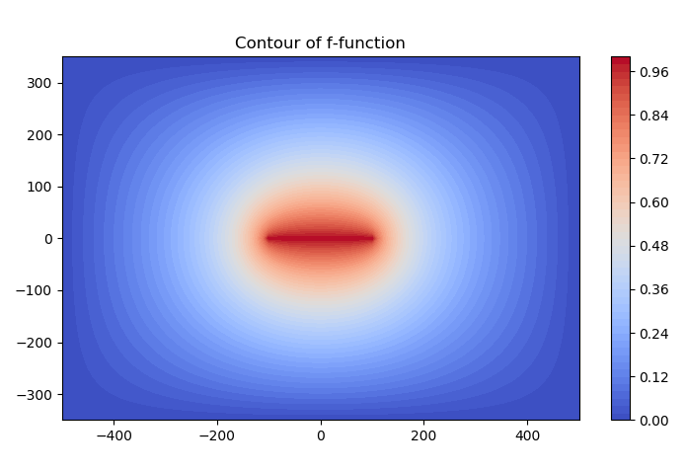
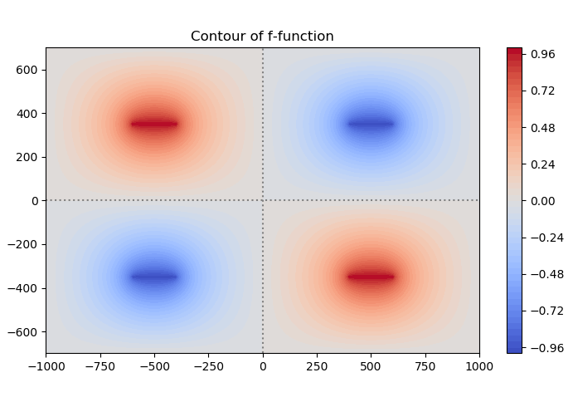
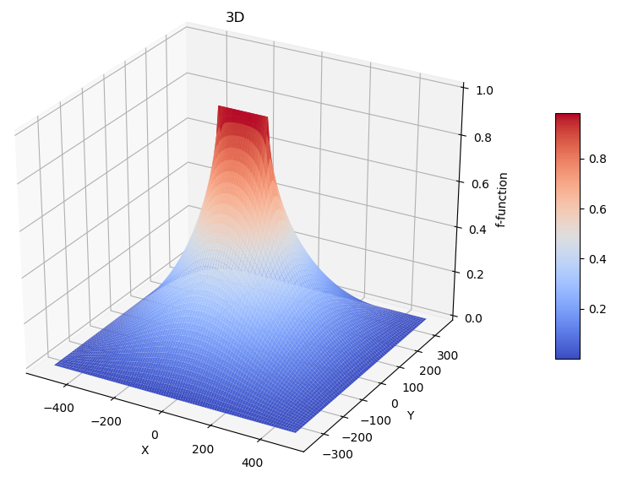
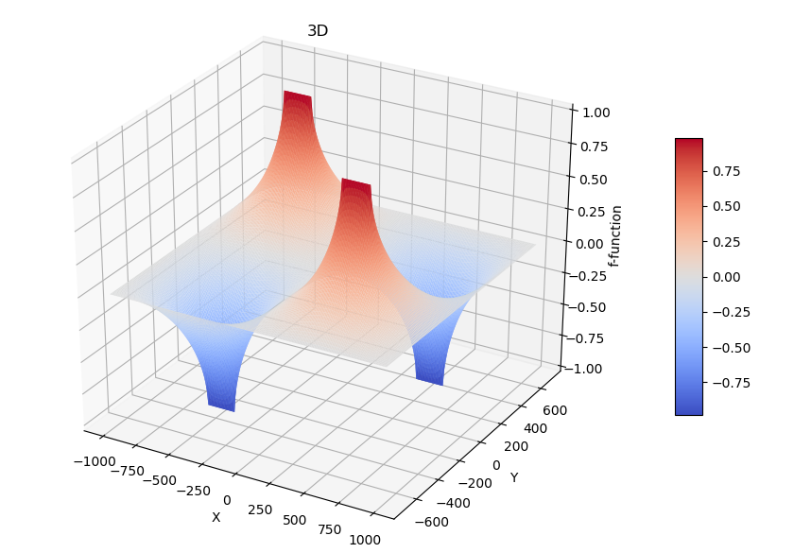
Решение задачи гидродинамики

Slide 8
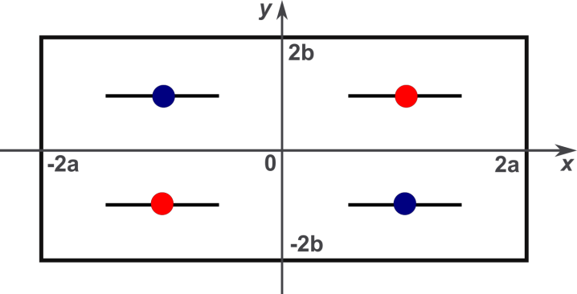

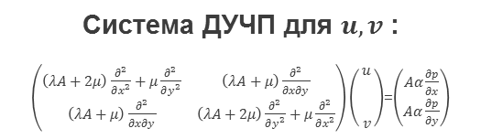

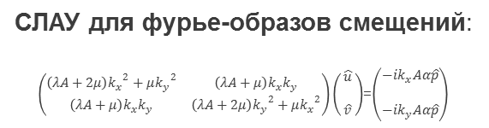
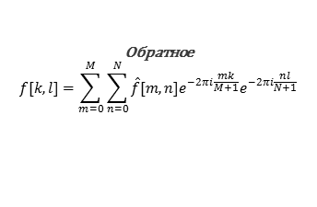
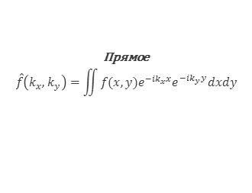
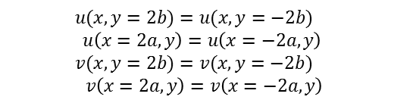
Решение задачи пороупругости
Система ДУЧП для $u, v$:
$\left(\begin{matrix}\left(λA+2μ\right)\frac{∂^{2}}{∂x^{2}}+μ\frac{∂^{2}}{∂y^{2}} & \left(λA+μ\right)\frac{∂^{2}}{∂x∂y} \\ \left(λA+μ\right)\frac{∂^{2}}{∂x∂y} & \left(λA+2μ\right)\frac{∂^{2}}{∂y^{2}}+μ\frac{∂^{2}}{∂x^{2}}\end{matrix}\right)\left(\begin{aligned}u \\ \\ \\ v\end{aligned}\right)$=$\left(\begin{aligned}Aα\frac{∂p}{∂x} \\ Aα\frac{∂p}{∂y}\end{aligned}\right)$
Смещения
$$u, v$$
Обобщенный закон Гука с учетом пороупругости:
$$σ_{ij}={σ_{ij}^{}}_{}^{0}+\left(λθ+αp_{delta}\right)δ_{ij}+2με_{ij}$$
$σ_{delta ij }=$ $\left(λθ+αp_{delta}\right)δ_{ij}+2με_{ij}$
Уравнение равновесия:
$${∂_{j}σ}_{ij}=0 → ∂_{j}σ_{delta ij }=0$$
Так как сила тяжести не меняется, то:
$$σ_{delta zz}=σ_{delta xz }=σ_{delta yz }=0$$
Имеем плоско-напряженную пороупругую постановку.
Преобразование
Фурье:
Прямое
$$\hat{f}\left(k_{x}, k_{y}\right)=\iint{f(x,y)e^{−ik_{x}x}e^{−ik_{y}y}dxdy}$$
Обратное
$$f[k, l]=\sum_{m=0}^{M}{\sum_{n=0}^{N}{\hat{f}[m,n]e^{−2πi\frac{mk}{M+1}}e^{−2πi\frac{nl}{N+1}}}}$$
СЛАУ для фурье-образов смещений:
$\left(\begin{matrix}\left(λA+2μ\right){k_{x}^{}}^{2}+μ{k_{y}^{}}^{2} & \left(λA+μ\right)k_{x}^{}k_{y} \\ \left(λA+μ\right)k_{x}^{}k_{y} & \left(λA+2μ\right){k_{y}^{}}^{2}+μ{k_{x}^{}}^{2}\end{matrix}\right)\left(\hat{\begin{aligned}u \\ \\ \hat{v}\end{aligned}}\right)$=$\left(\begin{aligned}−ik_{x}Aα\hat{p} \\ \\ −ik_{y}Aα\hat{p}\end{aligned}\right)$
Периодические граничные условия на смещения:
$$u(x, y=2b)=u(x, y=−2b)$$
$$u\left(x=2a, y\right)=u\left(x=−2a, y\right)$$
$$v(x, y=2b)=v(x, y=−2b)$$
$$v\left(x=2a, y\right)=v\left(x=−2a, y\right)$$

Slide 9
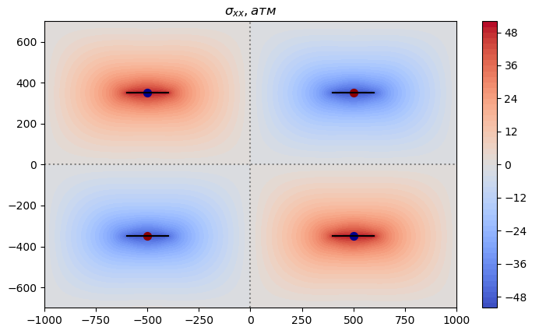
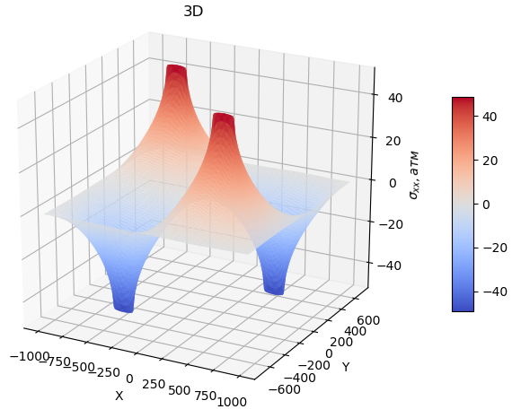
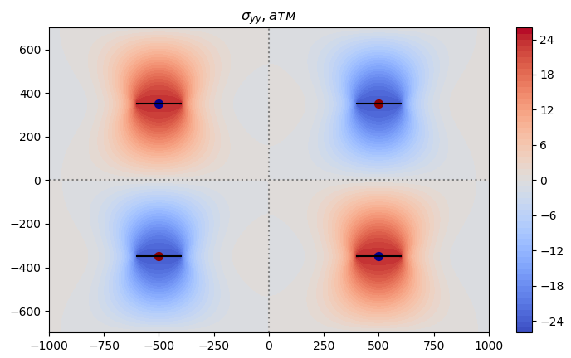
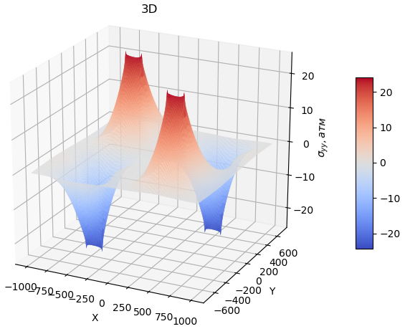


Решение задачи пороупругости. Поле напряжений
$$σ_{xx}$$
max
$$σ_{yy}$$

Slide 10
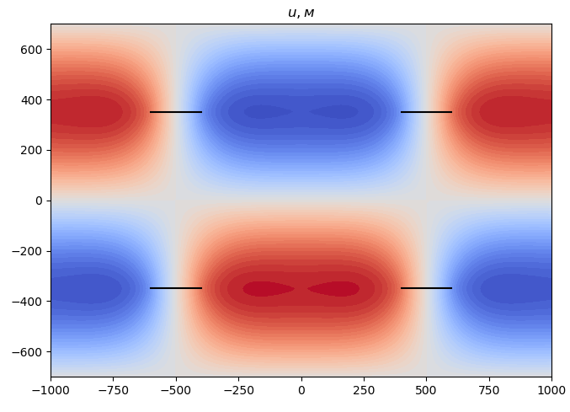
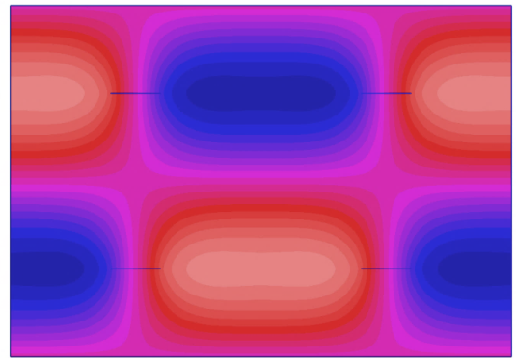
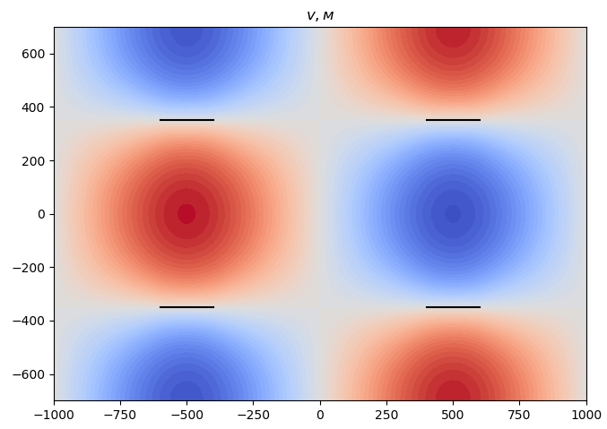
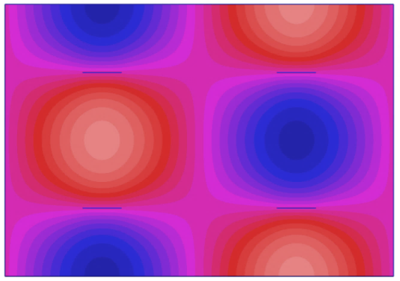


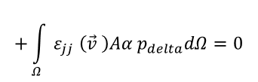
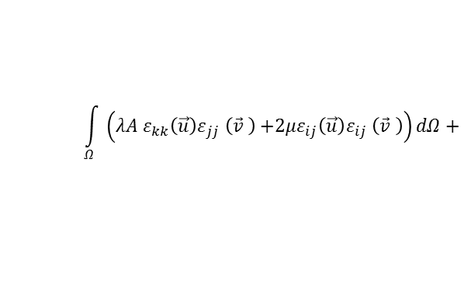



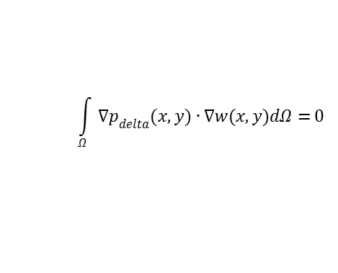
Валидация модели на конечно-элементном решении
Валидация с помощью пакета FreeFEM++
Формулировка задачи в слабой вариационной форме
Смещения
Модель
МКЭ
Гидродинамическая задача
$$∆p_{delta}\left(x,y\right)=0$$
$$u$$
$$\int_{Ω}{∇p_{delta}(x,y)∙∇w(x,y)dΩ=}0$$
Пороупругая задача
$${∂_{j}σ}_{delta ij}=0$$
$$v$$
$$\int_{Ω}{\left(λA {ε_{kk}\left(\vec{u}\right)ε}_{jj} \left(\vec{v} \right){+2με_{ij}\left(\vec{u}\right)ε}_{ij}\left(\vec{v} \right)\right)dΩ+}$$
$$+\int_{Ω}{ε_{jj} \left(\vec{v} \right)Aα p_{delta}dΩ=0}$$
где $w,\vec{v}$ - пробные функции

Slide 11
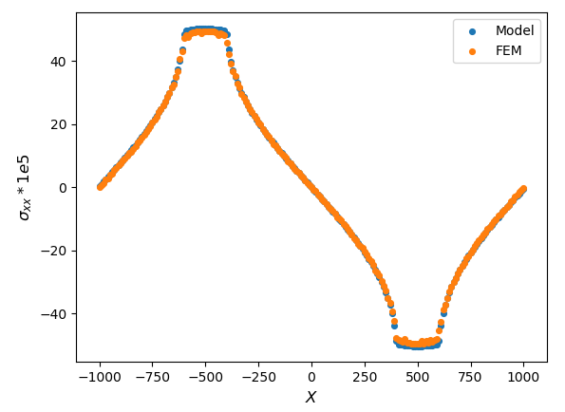
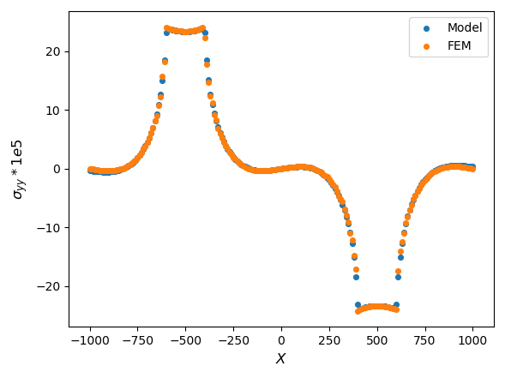


Валидация модели на конечно-элементном решении
Решение пороупругой задачи (напряжения)
$$σ_{xx}$$
$$σ_{yy}$$
Максимальное расхождение составляет 4.2%

Slide 12
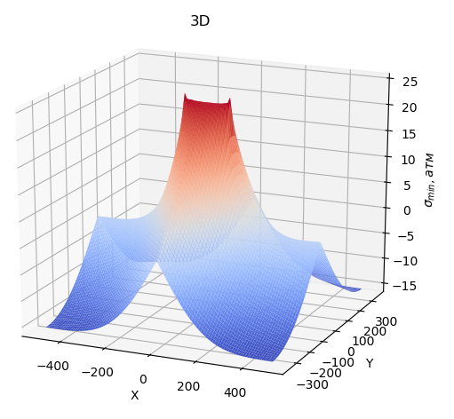
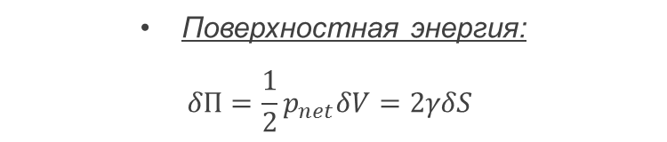
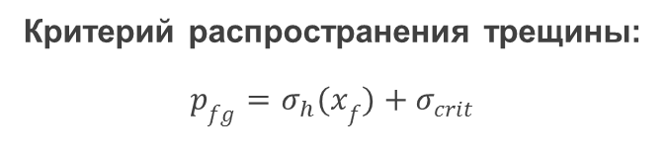
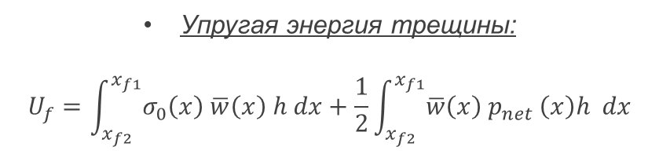
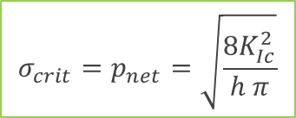

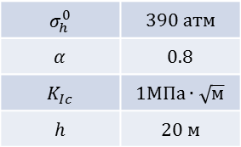

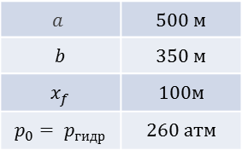

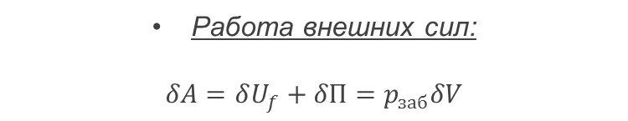
Критерий роста трещины
Критерий распространения трещины:
$$p_{fg}=σ_{h}{(x}_{f})+σ_{crit}$$
Работа внешних сил:
$$δA=δU_{f}+δП=p_{заб}δV$$
Упругая энергия трещины:
$$U_{f}=\int_{x_{f2}}^{x_{f1}}{σ_{0}\left(x\right) \overline{w}\left(x\right) h dx}+\frac{1}{2}\int_{x_{f2}}^{x_{f1}}{\overline{w}\left(x\right) p_{net}}\left(x\right)h dx$$
$$a$$ | $$500 м$$
$$b$$ | $$350 м$$
$$x_{f}$$ | $$100м$$
$$p_{0}= p_{гидр}$$ | $$260 атм$$
$$σ_{h}^{0}$$ | $$390 атм$$
$$α$$ | $$0.8$$
$$K_{Ic}$$ | $$1МПа∙\sqrt{м}$$
$$h$$ | $$20 м$$
Поверхностная энергия:
$$δП=\frac{1}{2}p_{net}δV=2γδS$$
$$σ_{crit}=3.6 атм$$
$$σ_{h}{(x}_{f})=415 атм$$
$${σ_{crit}=p}_{net}=\sqrt{\frac{8K_{Ic}^{2}}{h π}}$$
$$p_{fg}=σ_{h}{(x}_{f})=σ_{h}^{0}{(x}_{f})+σ_{h_delta}{(x}_{f})$$
где $σ_{h}$ - минимальное горизонтальное напряжение, $p_{net}$ - чистое давление в трещине.

Slide 13
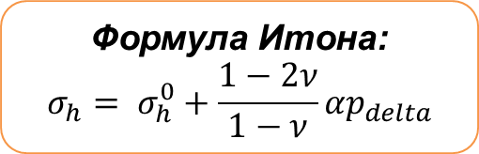
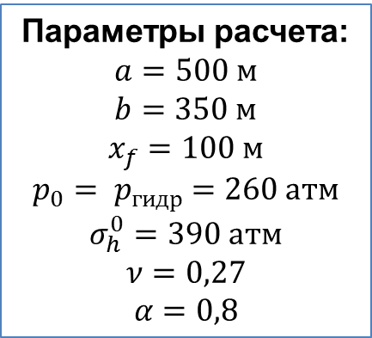
Определение давления автоГРП: сравнение методов
Параметры расчета:
$$a=500 м$$
$$b=350 м$$
$$x_{f}=100 м$$
$$p_{0}= p_{гидр}=260 атм$$
$$σ_{h}^{0}=390 атм$$
$$ν=0,27$$
$$α=0,8$$
Формула Итона:
$$σ_{h}= σ_{h}^{0}+{\frac{1−2ν}{1−ν}αp}_{delta}$$

Slide 14

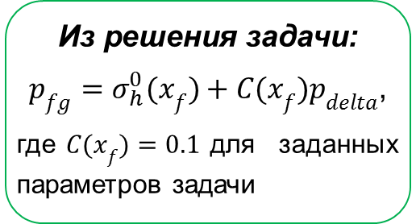
Определение давления автоГРП: сравнение методов
Параметры расчета:
$$a=500 м$$
$$b=350 м$$
$$x_{f}=100 м$$
$$p_{0}= p_{гидр}=260 атм$$
$$σ_{h}^{0}=390 атм$$
$$ν=0,27$$
$$α=0,8$$
Формула Итона:
$$σ_{h}= σ_{h}^{0}+{\frac{1−2ν}{1−ν}αp}_{delta}$$
Из решения задачи:
$p_{fg}=σ_{h}^{0}{(x}_{f})+C{(x}_{f})p_{delta}$,
где$C{(x}_{f})=0.1$для заданных параметров задачи
!
Разница между критической репрессией по формуле Итона и из решения задачи: 117 атм

Slide 15
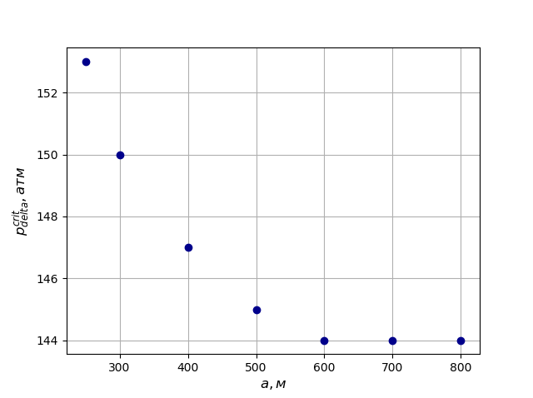
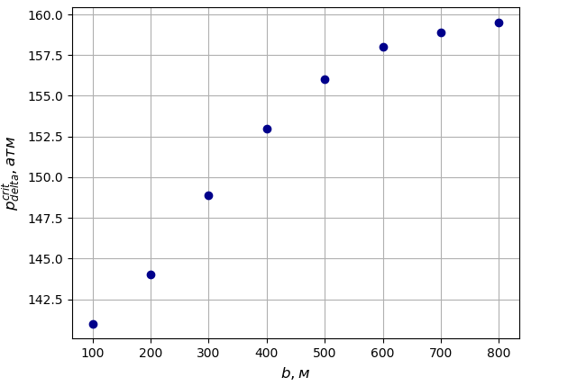
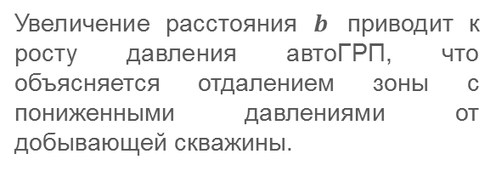





Зависимость критического давления от элемента разработки
$$b=const$$
$$2b$$
$$2a$$
Увеличение расстояния $a$между скважинами в линии ведет к уменьшению давления роста трещины.
Увеличение расстояния $b$ приводит к росту давления автоГРП, что объясняется отдалением зоны с пониженными давлениями от добывающей скважины.
$$a=const$$

Slide 16
Выводы
Проведен обзор и анализ литературы, посвященной моделированию, методам обнаружения и контроля трещин автоГРП.
Построена физико-математической модель для определения давления роста трещины на нагнетательной скважине с последующей численной реализацией. Проведена валидация модели с помощью конечно-элементного решения задачи.
Определен критерий роста трещины на нагнетательной скважине, согласно которому превышение минимального горизонтального напряжения на кончике трещины является условием для роста.
Предложен метод оценки критического давления роста трещины в зависимости от забойного давления без применения полного гидрогеомеханического моделирования. Проведена оценка влияния параметров пласта и разработки на величину критического давления.
Получено, что увеличение расстояния между скважинами в линии ведет к уменьшению давления автоГРП, в то время увеличение расстояния в ряде по вертикали снижает давление. Определено, что при определенной длине трещины происходит сдерживание ее роста.
Представленная модель может быть использована для осуществления контроля роста трещины автоГРП, а именно регулирования режимов заводнения, и оптимизации системы разработки месторождения.

Slide 17
Спасибо за внимание!

Slide 18
Дополнительные слайды

Slide 19






Решение задачи пороупругости. Поле смещений
max
max
Максимум смещения по x находится за концами трещины
$$a>b$$
Максимум смещения по y находится на границе элемента
max
max
Максимум смещения по x находится на границе элемента
$$a <b$$
Максимум смещения по y находится на одной линии между рядами скважин
- нагнетательная скважина - добывающая скважина

Slide 20


Валидация модели на конечно-элементном решении
Решение гидродинамической задачи
Модель
МКЭ

Slide 21






Валидация модели на конечно-элементном решении
Решение пороупругой задачи (напряжения)
Модель
МКЭ
$$σ_{xx}$$
$$σ_{yy}$$

Slide 22




Зависимость критического давления от свойств пласта
Зависимость от коэффициента Пуассона
Зависимость от коэффициента Био
Снижение${ p}_{delta}^{crit}$вызвано большими деформациями за счет растяжения, вызванного давлением жидкости внутри трещины.
Возрастание${ p}_{delta}^{crit}$вызвано увеличением полных напряжений.

Slide 23


Зависимость критического давления от длины трещины
$$2b$$
$$2a$$
$$a, b=const$$
!
Существует некая критическая длина трещины, после достижения которой происходит сдерживание ее роста.

